Slide 1
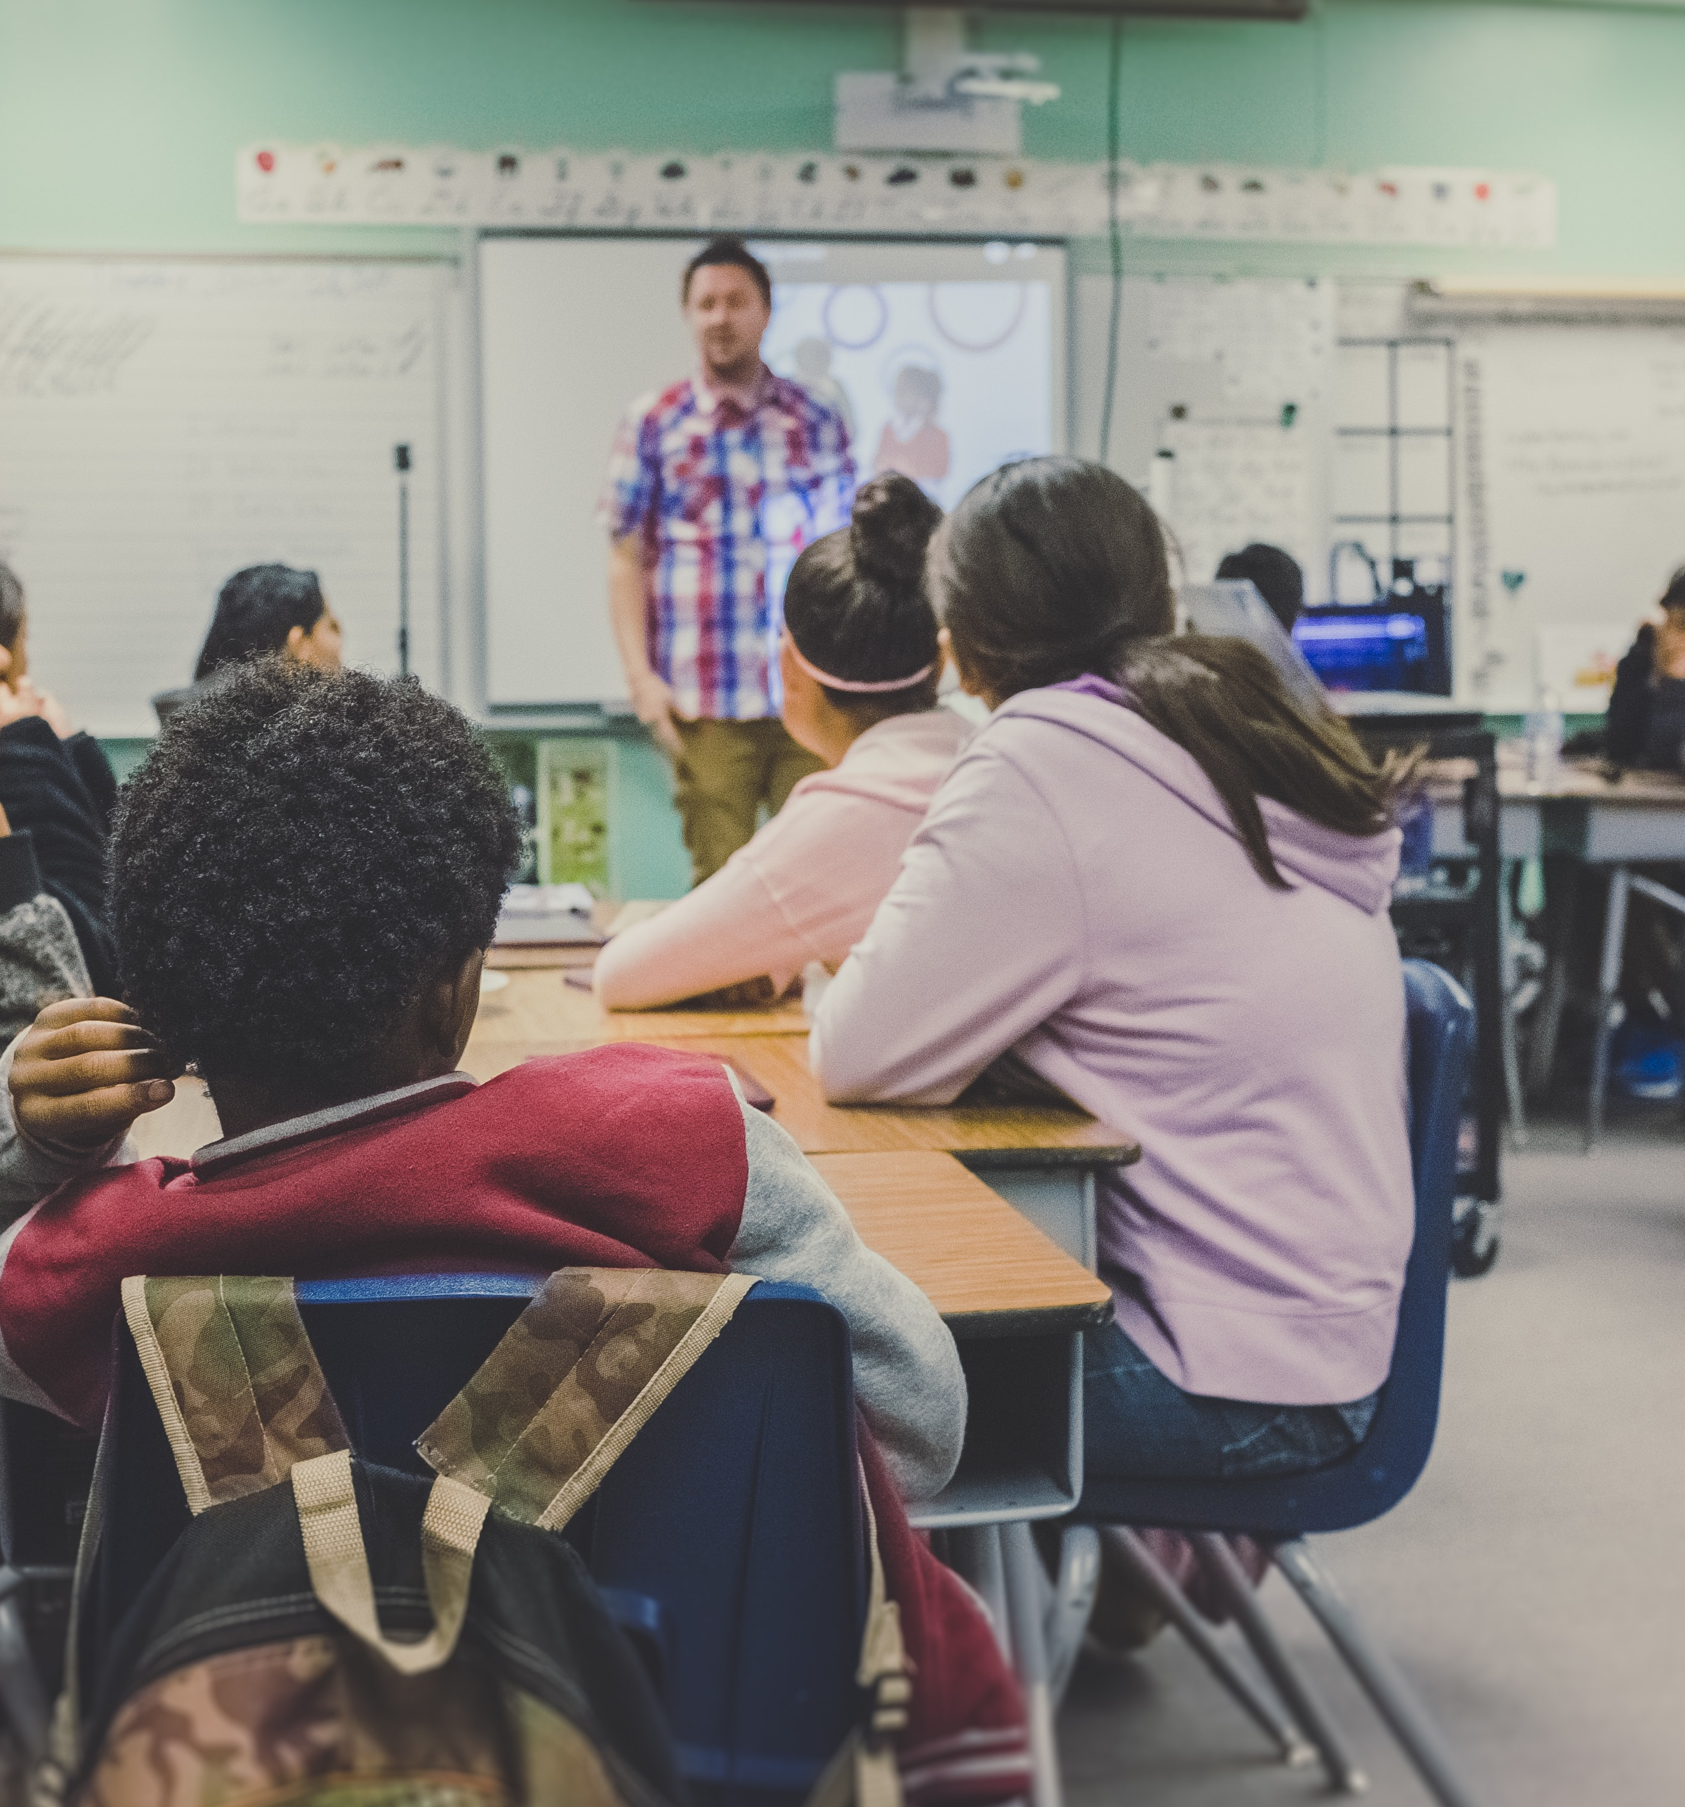
Til kursholder Del 3. Om skolehverdagen. Målsetting:
Skape bedre forståelse for barnas skolehverdag.
Få kjennskap til fagene i skolen (også på norsk), hvorfor alle fag er viktige og hvordan læreren jobber.
Bli kjent med noen av appene barna bruker på skolen.
Bli kjent med ukeplan og Showbie.
Forståelse for hvorfor SFO er viktig for barna
Foto: Neonbrand, Unsplash
Notes:
Tilpass til deltakerne. Viktig å skape dialog basert på deltakernes erfaringer. Være så praktisk som mulig. Tilpass bruka av lysbildene til gruppas bakgrunn og behov. Om tid, kan man gå nærmere inn på metoder som brukes på skolen. Gi grundig opplæring i de viktigste appene som foreldrene må bruke for å følge med på viktige beskjeder etc. (Vi planlegger å lage læringsfilmer på flere språk for blant annet Showbie).

Slide 2
Vi skal snakke om:
Hvordan jobber de på skolen
Om fagene i skolen
Apper og digitale verktøy
Ukeplan og viktige beskjeder
SFO

Slide 3
Snakk sammen
Snakk sammen om den skolen barnet ditt går på.
Når starter første time?
Når slutter skolen?
Hvordan kommer barnet til skolen?
Kjenner dere læreren eller andre foreldre?
Notes:
Starte med disse spørsmålene som en intro til temaet, og for å starte refleksjonen rundt skolehverdagen.

Slide 4
Mange måter å hilse på
video om å hilse på elevene
Notes:
. Det er flere måter å hilse på. Se hyggelige videoer om hilsning hvis ønskelig – dette er bare eksempler.

Slide 5
Snakk sammen
Hvorfor hilser læreren på alle elevene hver morgen?
Hvorfor er det viktig at elevene kommer presis til skolen?
Notes:
Det å hilse om morgenen gjør at alle elevene blir sett av læreren. Dette er med på å gjøre elevene trygge og gir en god start på dagen for alle.
Det er foreldrenes ansvar at barna kommer tidsnok til skolen. Det viser barna at foreldrene tenker at skolen er viktig. Hvorfor? Kan miste en god start på dagen. Barna lærer å ta ansvar og at man ikke skal forstyrre timen. Viktig i norsk samfunn og på jobben.

Slide 6
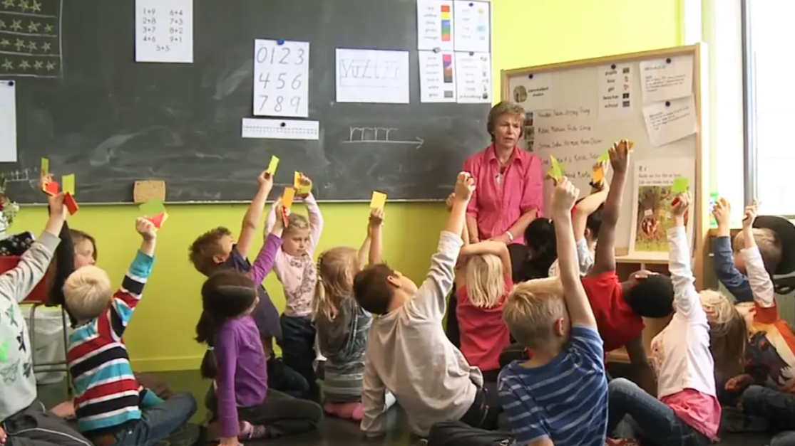
HVORDAN JOBBER DE PÅ SKOLEN
https://vimeo.com/97117355
Film om arbeidsmåter og mål:
Notes:
Varer i ca. 7 min.
Stopp filmen underveis og snakk om det de gjør. (sitter ikke bare på pultene – men jobber på forskjellige måter. Alene, i grupper, på Ipdad/pc, lærer kan hjelpe de som trenger det)
Gruppa kan diskutere filmen. De kan snakke om stasjonsundervisning, (hvorfor) variasjon, tilpasset opplæring, bruk av ulike sanser, vurdering. Lek
Gruppa kan også snakke om hvordan deres egen skole var, om det er stor forskjell fra det de ser i filmen

Slide 7
Stasjonsundervisning
Foto: https://hoybraten.osloskolen.no
Foreldre-skolesamarbeid
Notes:
Det kommer nå en del lysbilder som kan brukes som repetisjon fra filmen, og eventuelt innlæring av begrepene.
SPØR: Hva gjør de her?
Kan vises som et eksempel på å jobbe i grupper med forskjellige ting. Elevene flytter seg rundt til forskjellig stasjoner. Hvorfor gjør de det? Variasjon, lærer å samarbeide. Kan få hjelp av lærer en og en

Slide 8
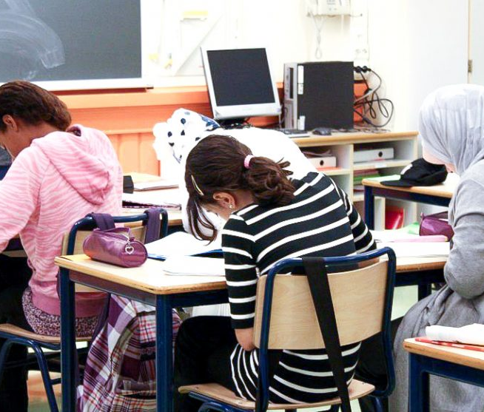
Gruppearbeid og jobbe alene
Foto: www.nrk.no/ytring. /
Notes:
Veldig vanlig med gruppearbeid. Hvorfor er det bra?

Slide 9
Lek og spill
Foto: NDLA.no
Notes:
Hva tenker du om at barna leker så mye på skolen? Hvordan er det på skolen i hjemlandet ditt? I norsk barneskole (og barnehage) er lek en viktig måte å lære på. Barna lærer også å samarbeide og tilpasse seg andre.

Slide 10
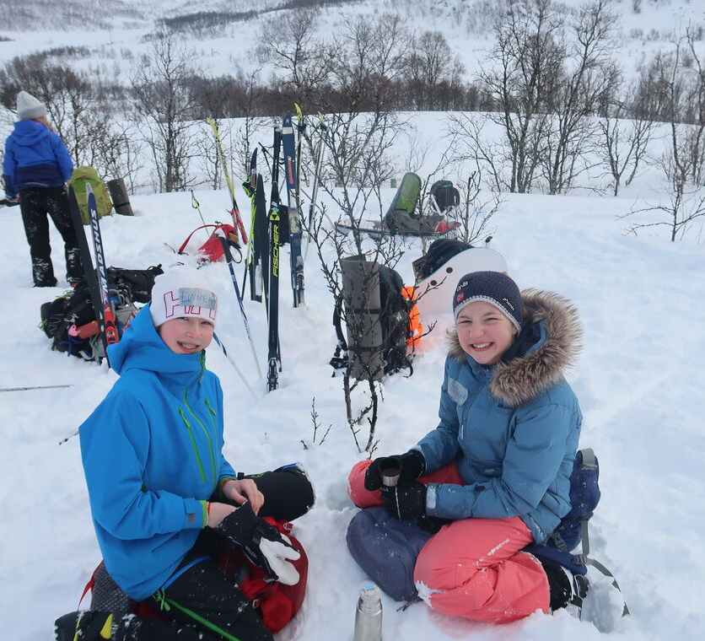
Hvorfor har barna skole ute?
video om uteskole
Foto: Randabergskolen
Notes:
Hvorfor har vi uteskole? Hva kan elevene lære ute? . Snakk om hva som skjer og hvorfor de gjør det sånn. (variasjon, konkret, godt samarbeid, blir kjent med naturen, lærer å bli trygg på naturen, lettere å se skjønne hvorfor man lærer ting)
Hva er viktig for foreldrene å huske på når det er uteskole? (gode klær, mat, utstyr)

Slide 11
filmer fra Bærum kommune
video mat og helse
Notes:
Se video om Olivers kjøkken som eksempel på hvordan elevene jobber. Hva lærer de ved å jobbe på den måten?
Evt. velg ut flere

Slide 12
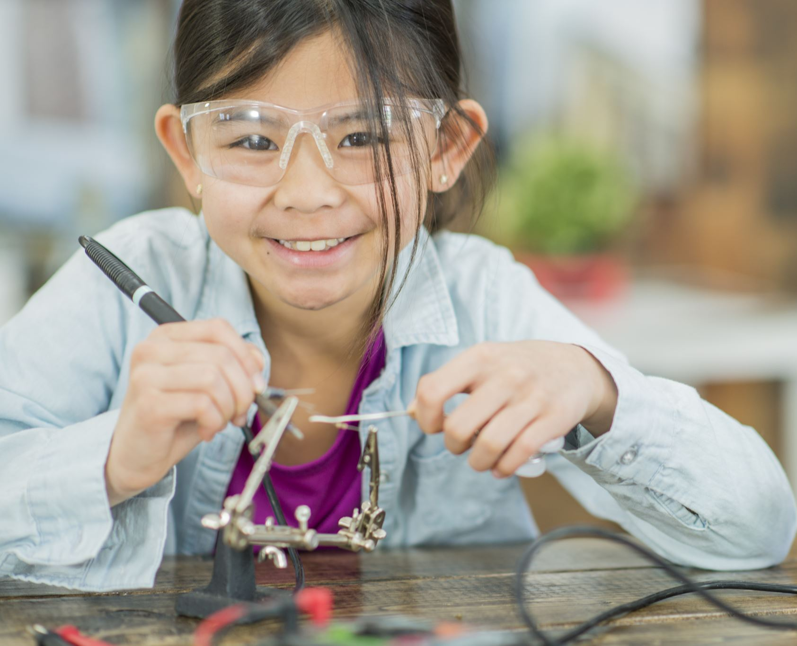
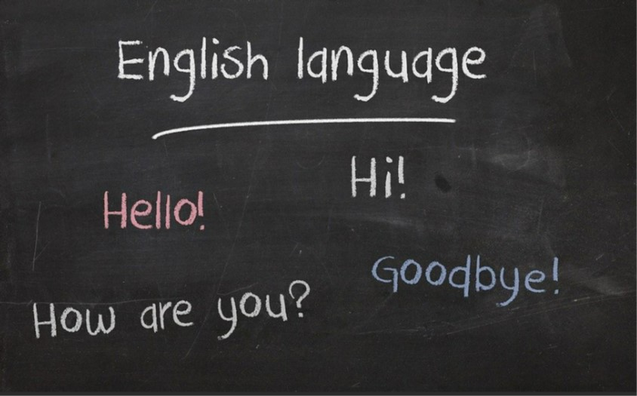
Fagene i grunnskolen
Foto: Stock
Foto: Stock
Foto: pixabay.com
Foto: pixabay.com
Foto: Stock
Foto: pixabay.com
Foto: Stock
Notes:
Hvilke fag kjenner deltakerne. Skriv på tavla. Gå nærmere inn på fagene (påfølgende lysbilder) om behov i gruppa. Lære hva fagene heter på norsk…
Fagene på barnetrinnet (1.–7. trinn) er norsk, matematikk, naturfag, religion, livssyn og etikk (KRLE), engelsk, kroppsøving, kunst og håndverk, musikk og mat og helse.
På ungdomstrinnet (8.–10. trinn) har elevene i tillegg fremmedspråk (ev. språklig fordypning, arbeidslivsfag eller fordypning i matematikk), valgfag og utdanningsvalg.
Innhold/mål i fagene blir bestemt av politikerne – skal være felles for alle! Nytt fra 2020 – Fagfornyelsen.
Elevene kan være flinke i forskjellige ting, og like forskjellige ting. Viktig å fokusere på det de er flinke til☺ Hva liker barna dine?

Slide 13
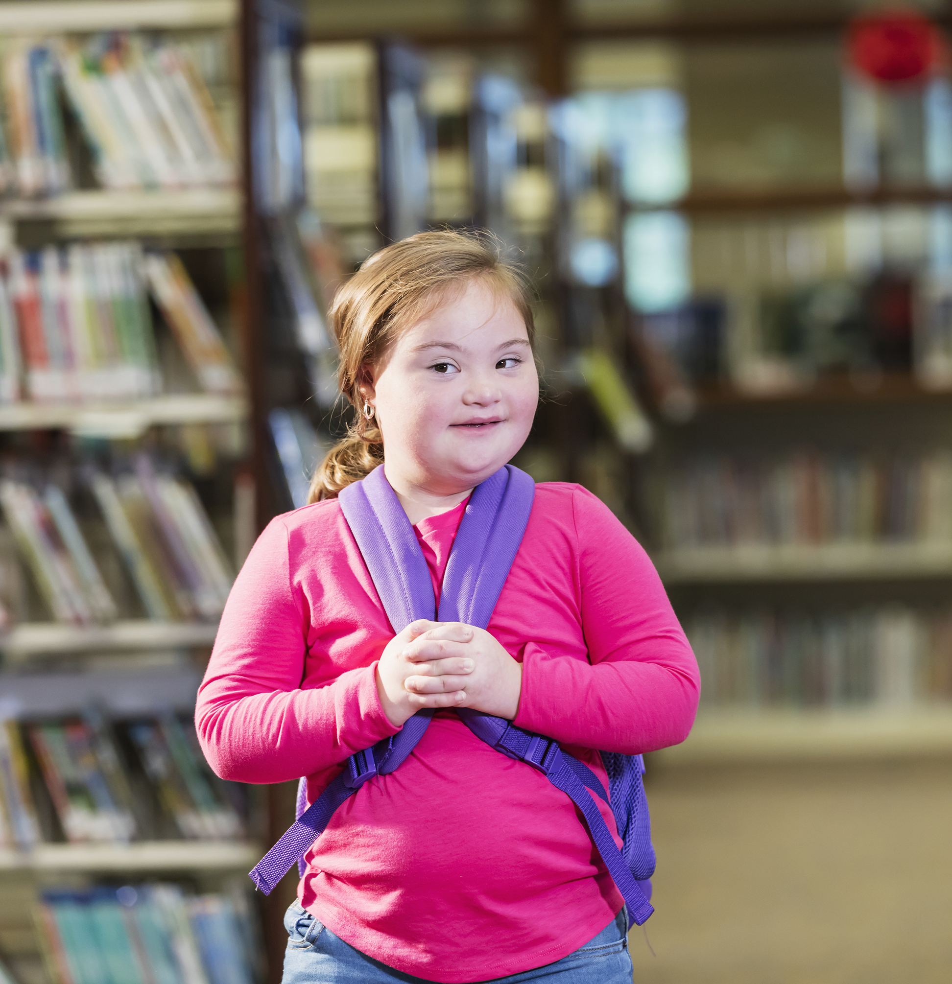
Norsk
Elevene skal lære norsk både skriftlig og muntlig.
Å kunne lese er viktig i alle fag.
Mange skoler har eget bibliotek.
Foto: Stock
Foto: Stock
Notes:
- De grunnleggende ferdighetene er muntlige ferdigheter, å kunne skrive, å kunne lese og digitale ferdigheter.

Slide 14
Matematikk
Notes:
FORKLAR ENKELT HVA DE GJØR I MATTEMATIKK
I matematikk er det viktig å kunne forstå. Elevene må kunne forklare hva og hvorfor, ikke bare pugge
Konkrete ting og gjenstander kan brukes til mye i matematikk. I første klasse bruker de for eksempel klosser for å vise hva som skjer når vi plusser (adderer) og trekker i fra (subtraherer).
Spill og lek brukes mye i matematikktimene. F.eks. å leke butikk.
Det er også mye lesing i matematikk.
Vi snakker mye om matematikk i skolen. Mer fokus på hvordan (prosessen) enn selve svaret. Hvordan fikk du det svaret? Hvordan tenkte du?
- Praktisk matematikk. Bruker matematikk i ulike situasjoner, f.eks. i uteskole (telling, sortering, måling i lengde, fart og vekt).
- Tverrfaglighet = bruk av matematikk i andre fag

Slide 15
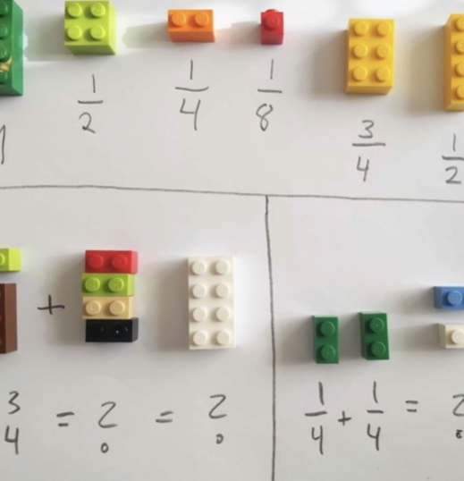
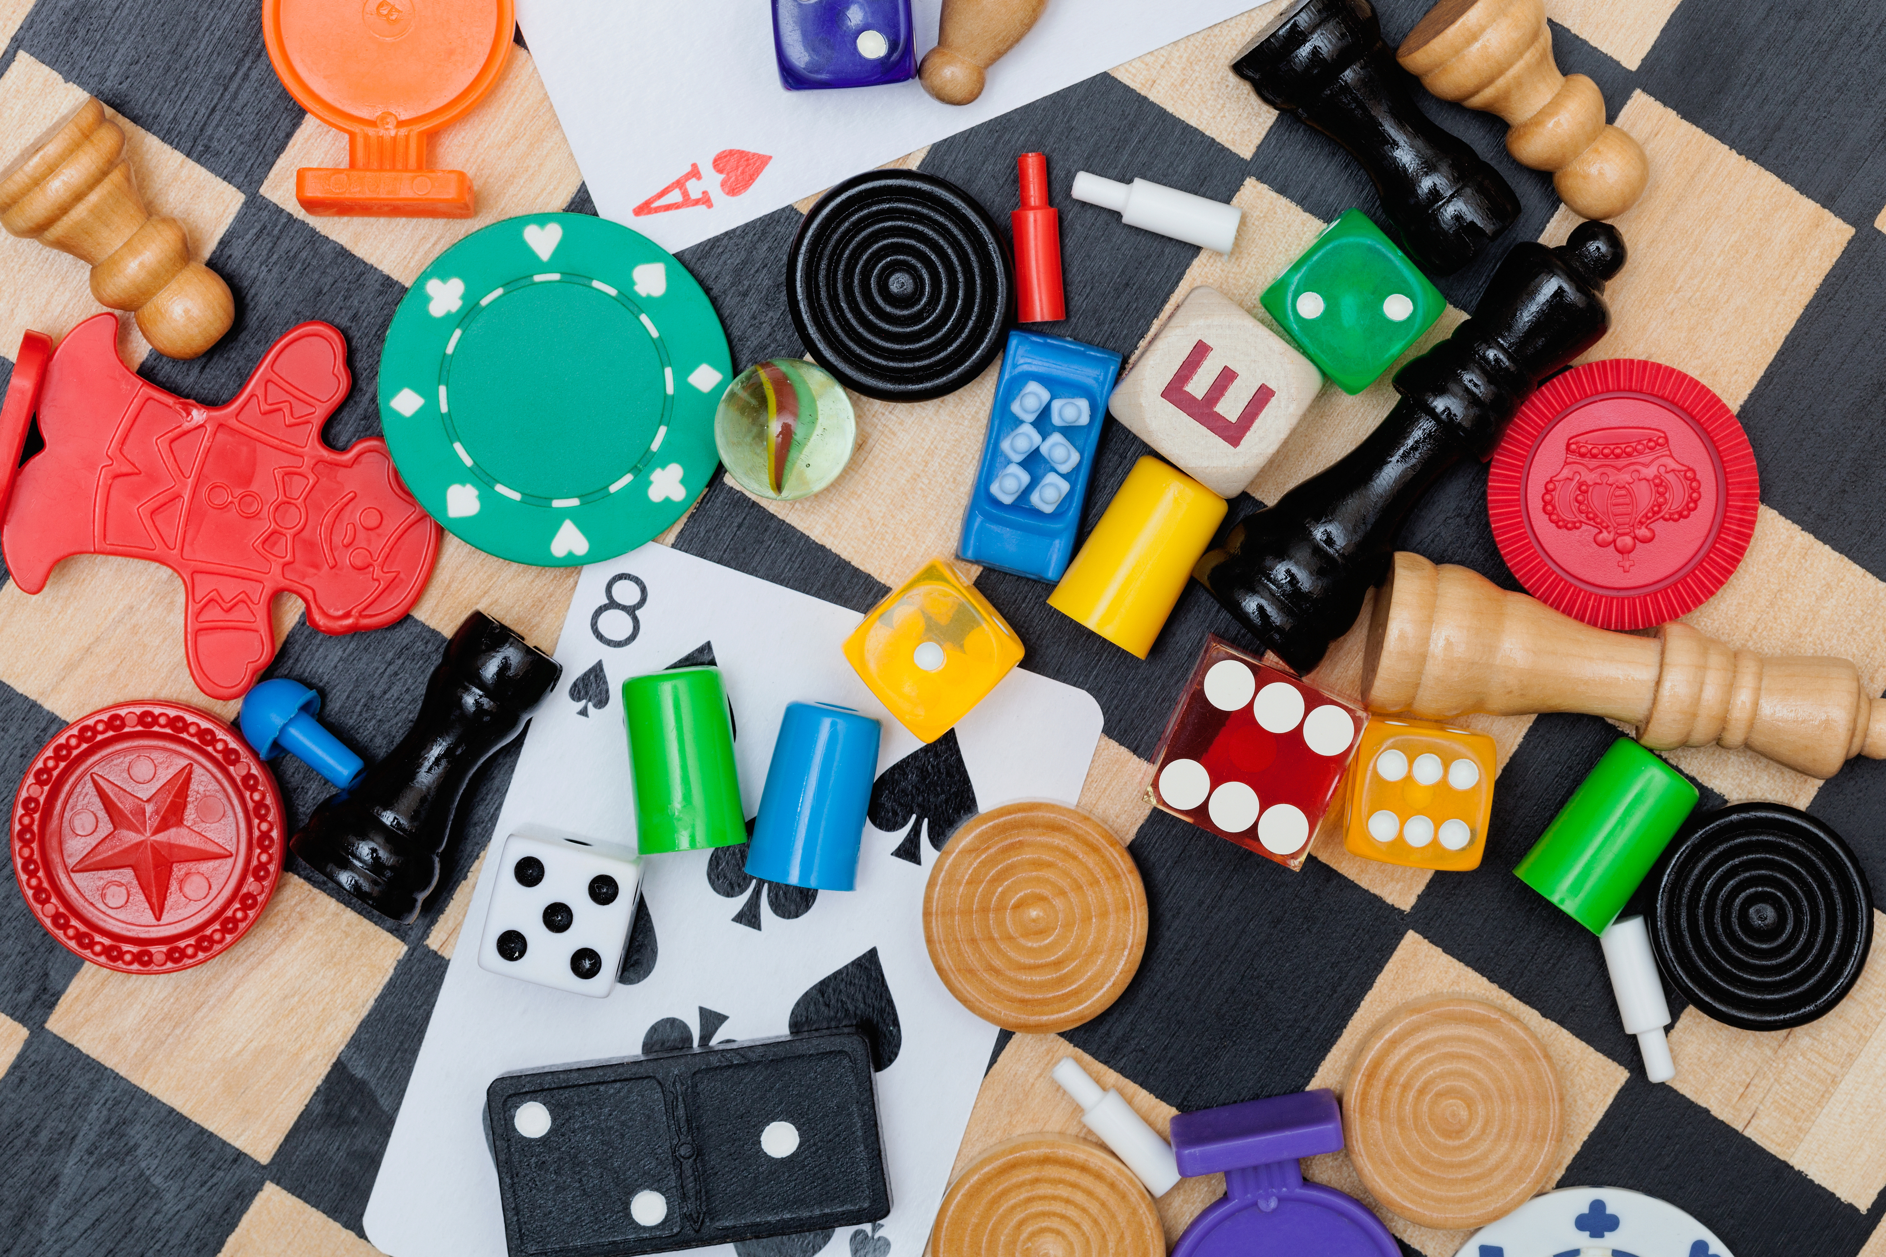
Konkret materiell
Foto: Stock
Foto: Stock
Foto: Stock
Notes:
Eksempel på gjenstander og konkrete ting som kan brukes i matematikkundervisning.

Slide 16
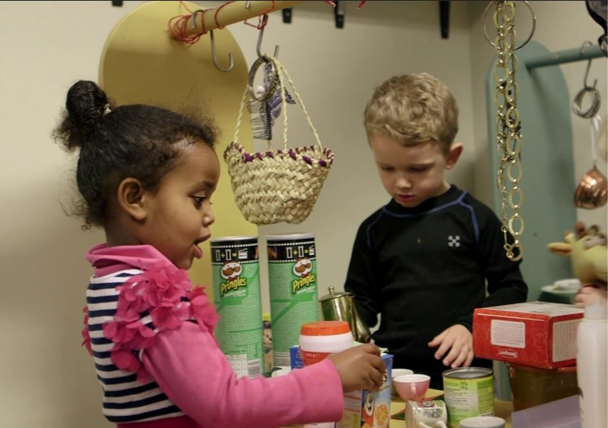
Lek og lær
Foto: nafo.oslomet.no
Foreldre-skolesamarbeid
Notes:
Dette er et eksempel fra skole eller barnehage der barna kan lære gjennom å leke butikk. Kjent?

Slide 17
Engelsk og andre språk
Foto: pixabay.com
Notes:
Høre med deltakerne hvilke språk det er vanlig å lære i hjemlandet deres. Når begynner man å lære andre språk? Er det store forskjeller fra Norge?

Slide 18
Krle- - Hva betyr disse bokstavene?
Ill: granstangen.osloskolen.no
Notes:
Kristendom, Religion, Livssyn og Etikk.

Slide 19
Krle- Kristendom, religion, livssyn og etikk
Ill: granstangen.osloskolen.no
Notes:
Ulike mål på de forskjellige trinnene. Men overordnet: Elevene skal få kunnskap om kristendom og andre religioner og livssyn, også den historiske sammenhengen og hvordan den uttrykker seg i kulturer og tradisjoner. Skal fokusere på å tenke/reflektere – undre seg. Viktig at elevene forstår at det er uenighet om disse tingene og å kunne forstå hva andre mener. Lærer å respekte andre religioner. Reflektere over etiske dilemmaer (vanskelige spørsmål om «moral»), kunne analysere.
Man jobber også tverrfaglig i KRLE – med temaer som demokrati og medvirkning, livsmestring.
Religion er også viktig del av kulturen

Slide 20
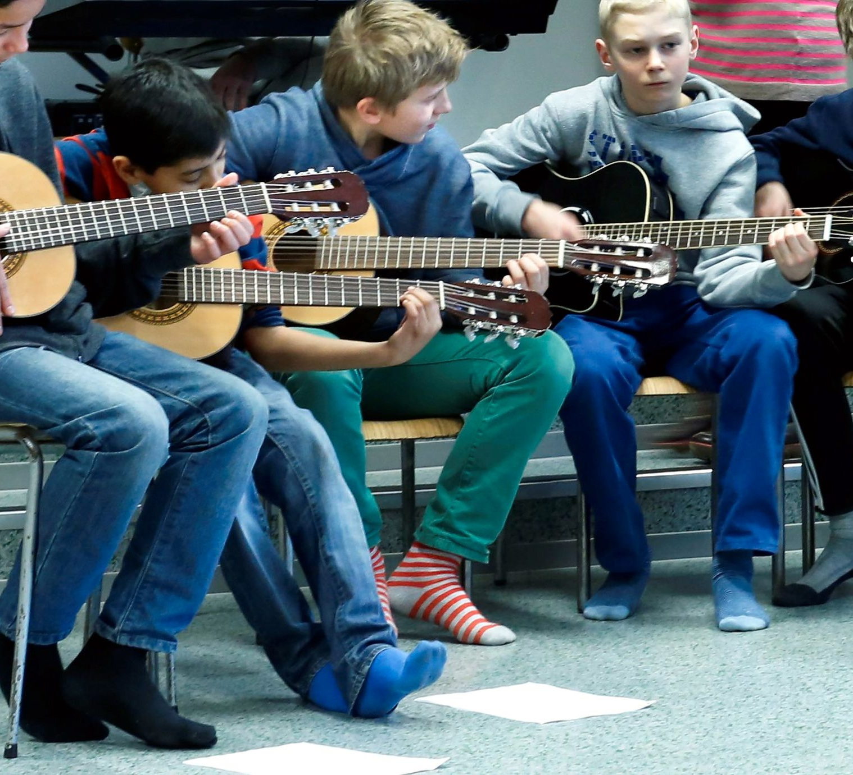
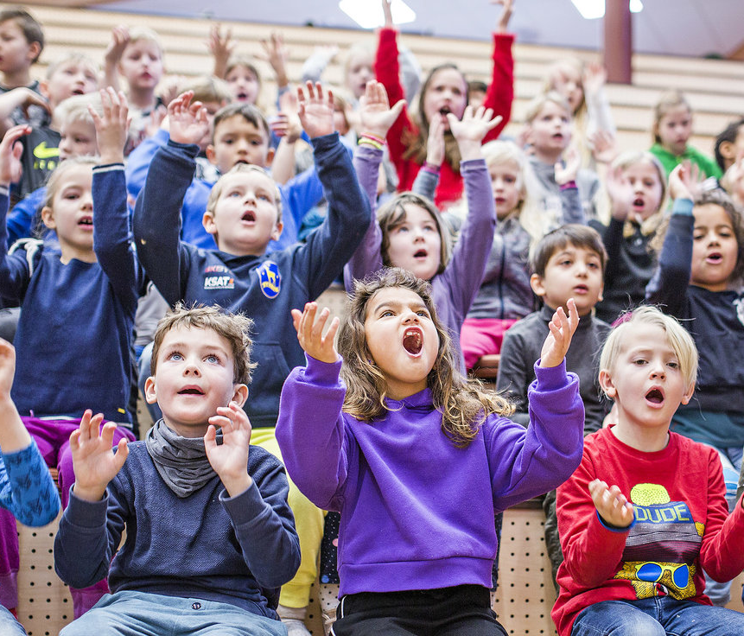
Musikk
Foto: krafttakforsang.no/syng-ut
FOTO: https://www.aftenposten.no/kultur/i/EgEK/laerer-musikk-blir-bedre
Notes:
Spør deltakerne: Hvorfor er musikkfaget viktig? Kreativitet, kulturforståelse, forstå at musikk springer ut fra ulike kulturer, kan samle kulturer, at musikk kan bidra til livskvalitet, etc.
Kan forberede elevene til jobber som krever praktiske ferdigheter, kreativitet, sosial samhandling.
Innvandrerbarn har mulighet til å delta og uttrykke seg gjennom musikkfaget til tross for lavt språknivå
Noen som spiller instrument?
Evt. snakke om Kulturskolen

Slide 21
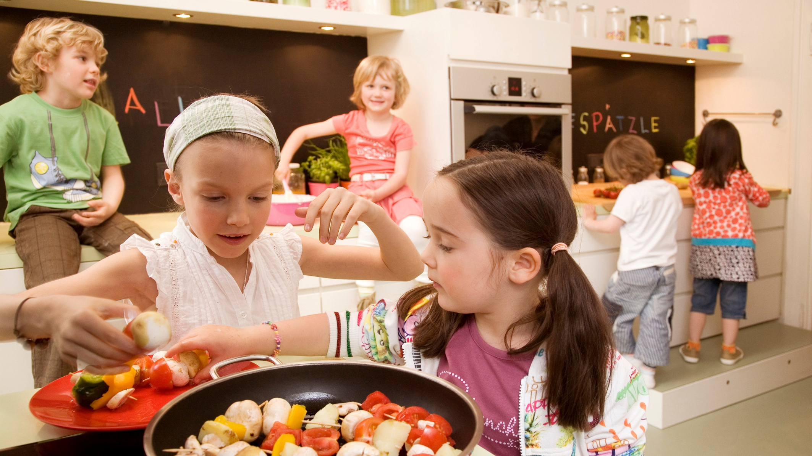
Mat og helse
Foto: mhfa.no
Notes:
Lære om sunn mat, bli glad I å lage mat…
La barna få prøve på kjøkkenet hjemme☺

Slide 22
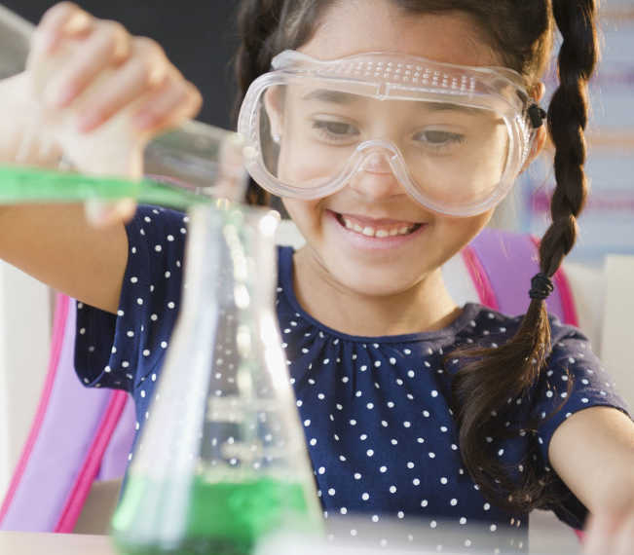
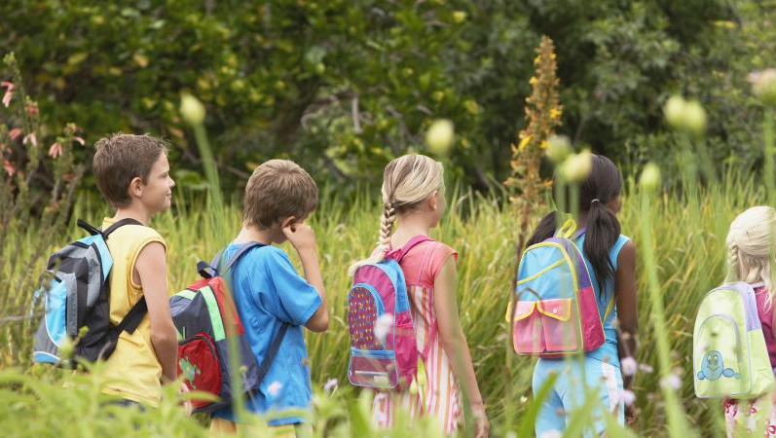
Foto: Stock
Foto:klikk.no
Naturfag
Foto: hivolda.no
Notes:
Samlefag for naturfagene, Kjemi, biologi
Kritisk tenking – lære å spørre hvorfor. Være nysgjerrig, lære hvordan henger ting sammen

Slide 23
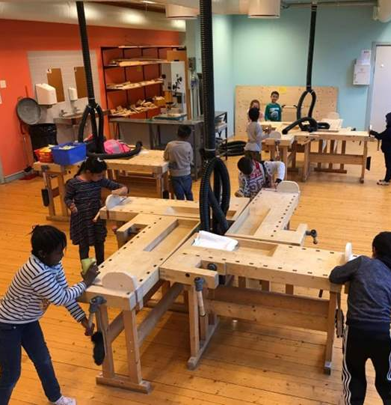
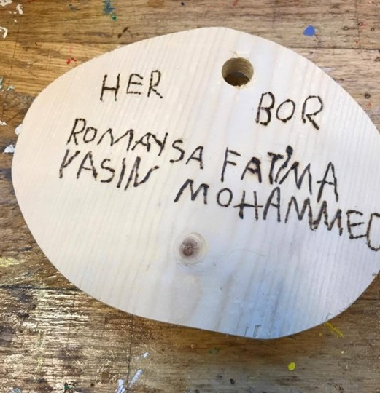
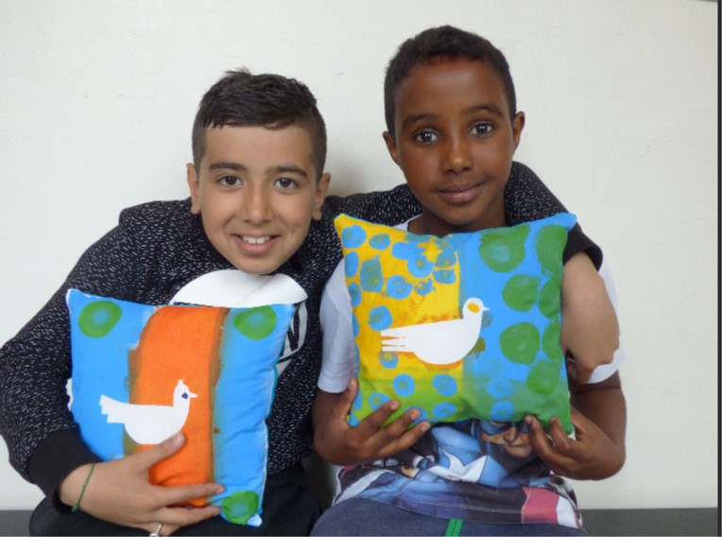
Kunst og håndverk
FOTO: osloskolen.no
Foto: vahl.osloskolen.no
Notes:
Hvorfor kunst og håndverk?
Kreativitet, variasjon, praktiske ferdigheter,
Gutter og jenter er sammen og lærer det samme
Håndarbeid
Reparasjon
Sløyd
Kunst
Maling
Film
For gutter og jenter

Slide 24
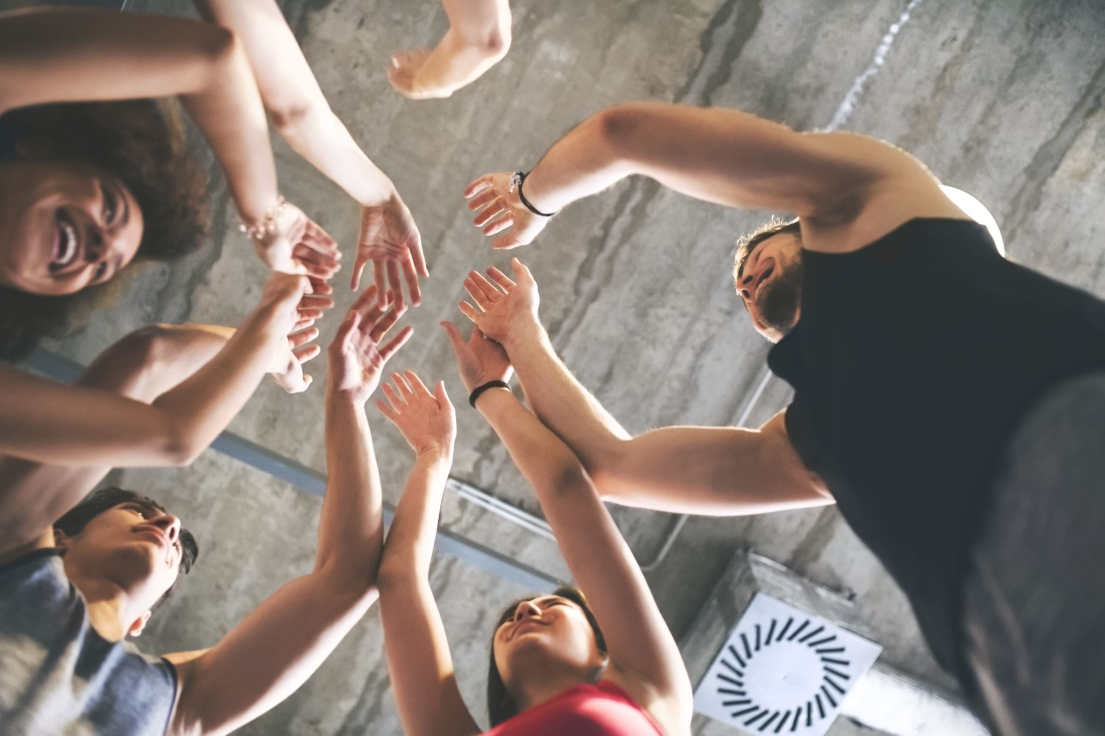
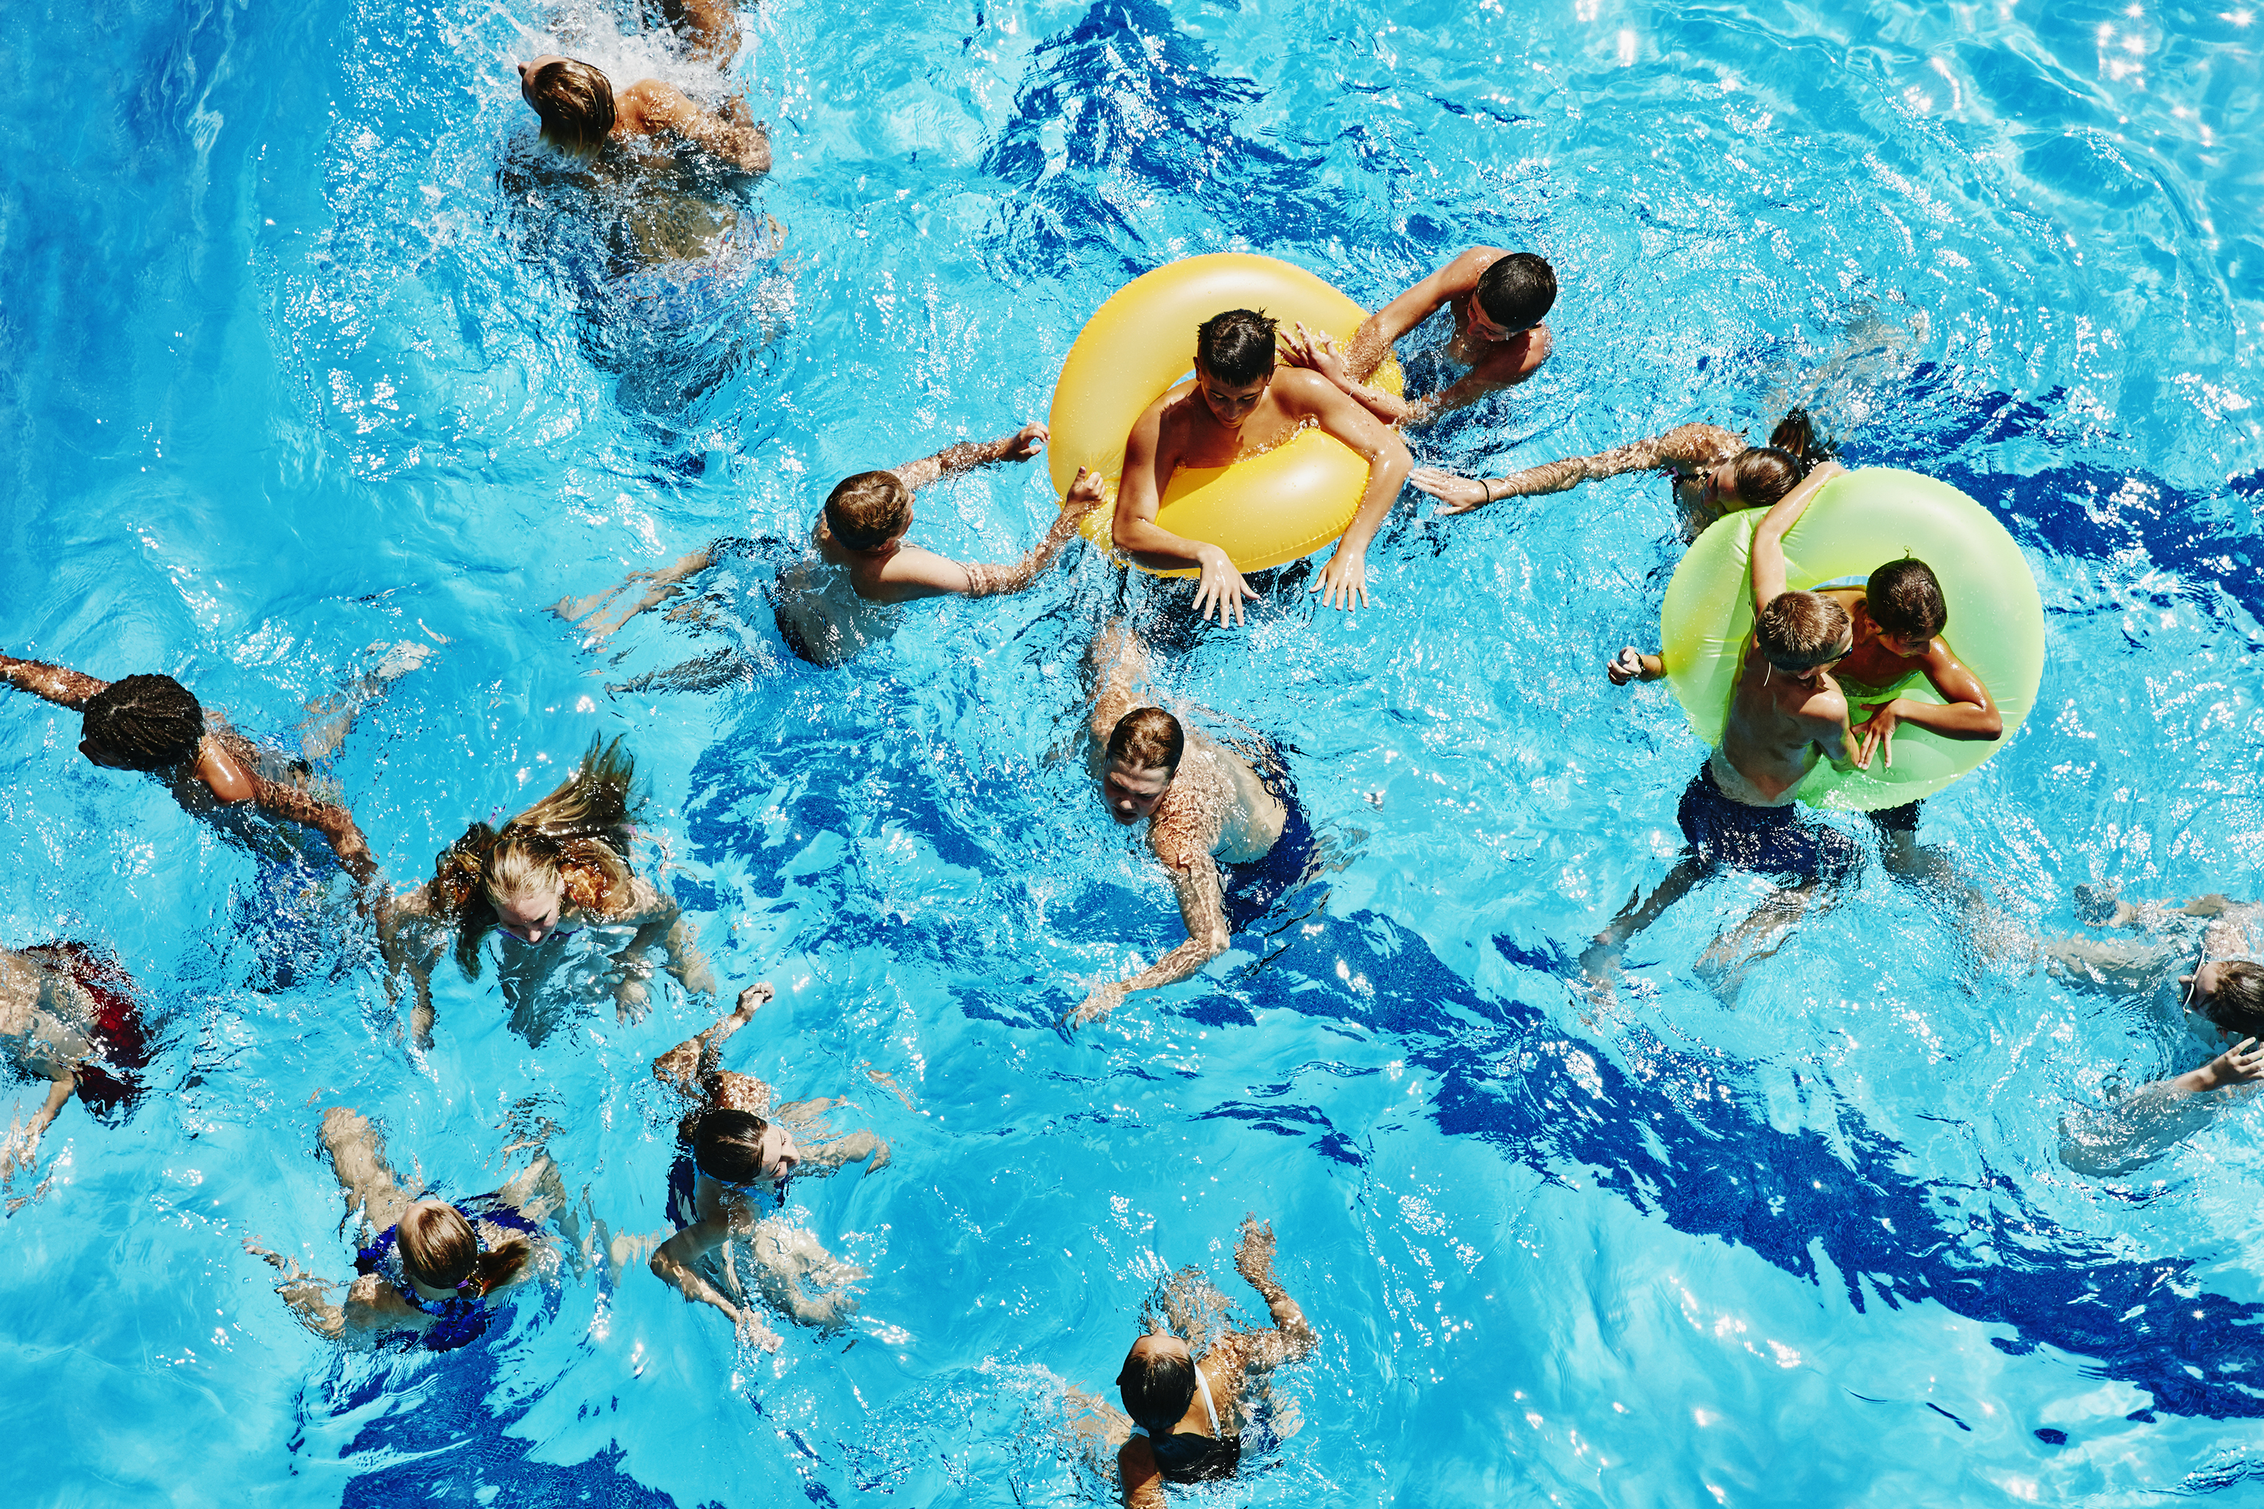
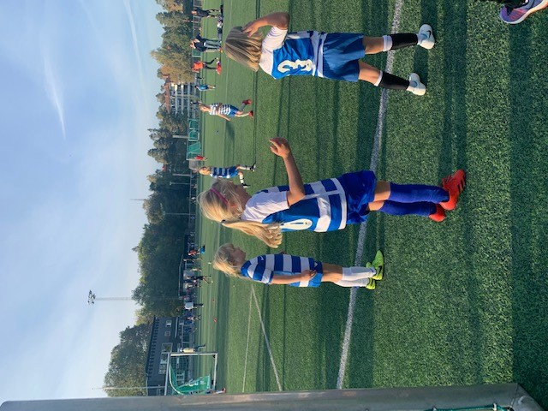
Kroppsøving og fysisk aktivitet
Stockbilder
Foto: Stock
Foto: Stock
Foto: privat
Foto: Stock
Foto: Stock
Notes:
Hvorfor er det viktig å ha kroppsøving og fysisk aktivitet som fag på skolen?
Alle elever skal få mulighet til å være fysisk aktive i løpet av en skoledag, og alle skal ha kroppsøving på skolen
Fysisk aktivitet bidrar til økt læring og bedre resultater i andre fag. Bedre konsentrasjon. Det er mye forskning som viser det.
Lære om sunn livsstil, friluftsliv, ulike idretter, samarbeid, klare seg ute i alle årstider, forebygge sykdom.
Faget bidrar til at barn og unge utvikler selvtillit –
Favorittfag for noen (ikke for alle)– viktig del av skolen

Slide 25
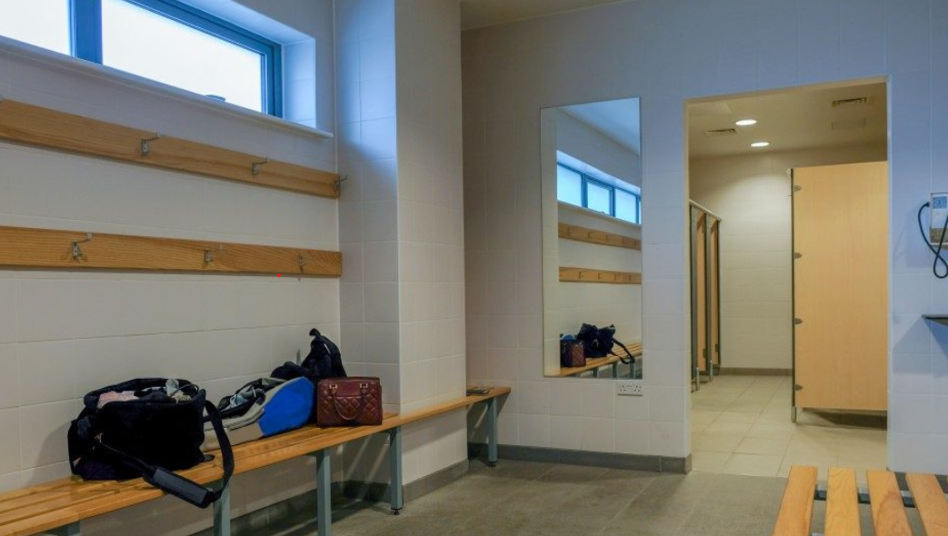
Snakk sammen
Sara er 12 år. Hun og familien hennes ønsker ikke at hun skal dusje på skolen. Sara synes det er vanskelig.
Hvorfor vil noen ikke vil dusje?
Kan skolen si at alle må dusje?
Hva kan foreldre og skolen gjøre?
Notes:
Diskuter tema dusjing på skolen med deltakerne om det passer i gruppa. Får frem deres syn, har de egne erfaringer?
Skolen synes det er viktig at alle skal være med. Mange norske elever opplever det også vanskelig å dusje/skifte – både gutter og jenter. Skolen kan ikke si at alle må dusje, og det er ulike løsninger på skolene. Snakk om hva deltakerne som foreldre kan gjøre (snakk med skolen)
Sabire snakker om sin innføringsklasse
Svar:
Om dette oppleves som et problem for foreldregruppa, kan de oppfordres til å snakke om dette tema.
Noen elever kan synes det er skummelt å måtte dusje sammen med andre etter gymtimen, og dette kan være noe noen elever kan grue seg til. Noen kommer fra andre kulturer der det ikke er naturlig å dusje og skifte sammen med andre. Det står ikke i loven at elever må dusje etter gymtimen.
Skolen må gi foreldrene informasjon om dette. Det må være opp til den enkelte skole i samarbeid med skolens tillitsvalgte foreldre å finne frem til den beste måten å gi informasjon om at dusjing er frivillig. Skolen kan prøve å tilrettelegge for dusjing, og finne løsninger slik at eleven føler seg komfortabel med dette, men skolen kan altså ikke tvinge dem. Snakk med læreren.
Men fra forskning: Nesten 90 prosent av elevene svarer dessuten at de syns det er greit å dusje etter gymtimen.
Basseng: må dusje pga hygiene

Slide 26
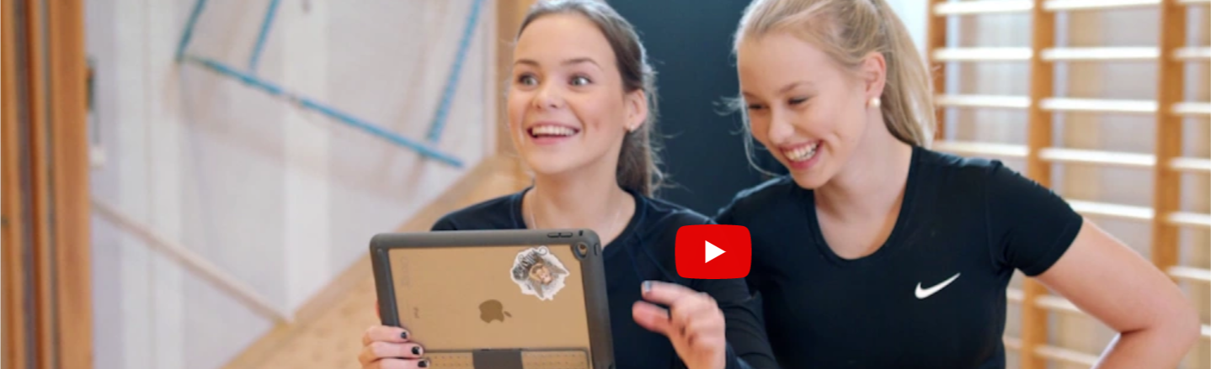
kort video om nettbrett i skolen
Digital skole
Notes:
Deltakerne trenger ikke forstå alt som sies. Snakk om hvorfor det er bra med nettbrett. (motivasjon, jobbe selvstendig, ting som ikke kan gjøres med papir og blyant, være nysgjerrig… ) Alle skolene bruker nettbrett – alle skal ha samme mulighet. Samtidig er det en diskusjon om det er bra med så mye skjermbruk…….

Slide 27
Snakk sammen
Bruker barnet ditt nettbrett hjemme?
Hva bruker barnet nettbrettet til?
Hvilke apper bruker barnet?
Notes:
Samtale i grupper. Oppsummering i plenum etterpå.

Slide 28
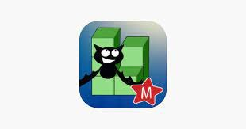
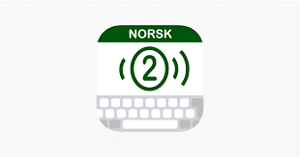
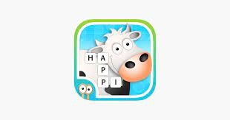
Apper som barna bruker på skolen
Notes:
MÅL: Foreldrene bør kunne kjenne igjen appene om barna bruker dem hjemme– og evt.spørre barna om hvordan de bruker dem. I undervisningen bruker elever nettbrett i tillegg til vanlige bøker og skrivebøker. Noen ganger blir elevene bedt om å jobbe med de forskjellige appene hjemme, som lekse.

Slide 29
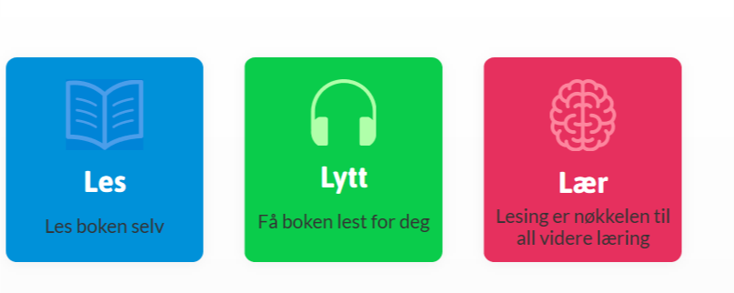
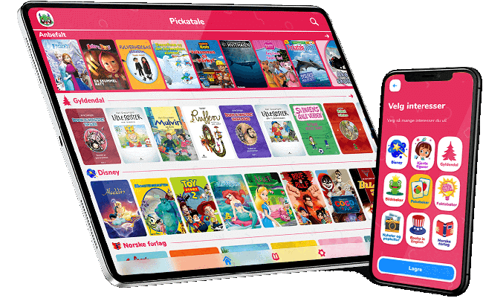
Pickatale
Notes:
Vise enkelt hvordan appen fungerer.

Slide 30
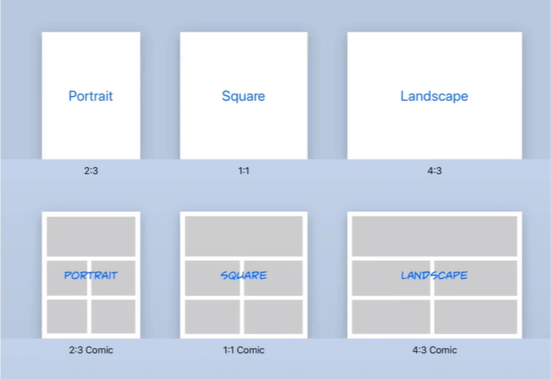
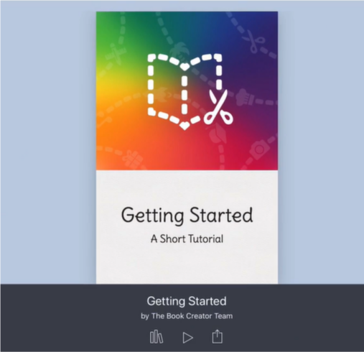
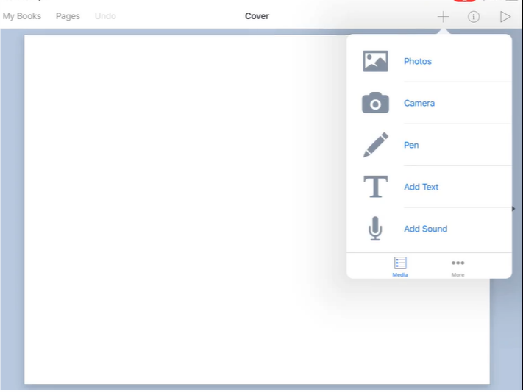
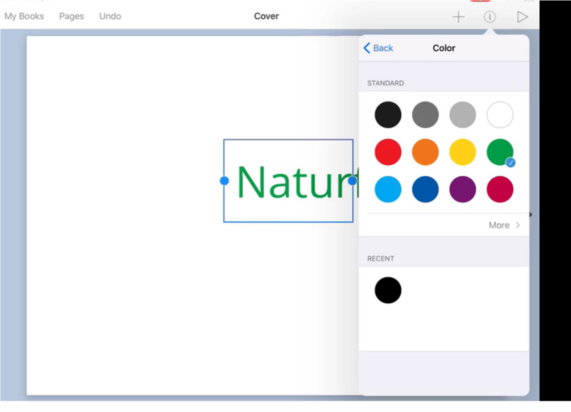
Lag en bok i BookCreator
Notes:
Digital skrivebok; her kan eleven lime inn bilder, skrive, lage talenotat.
Vis på tv-en fra appen

Slide 31
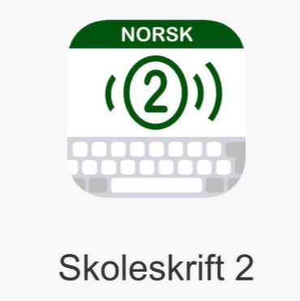
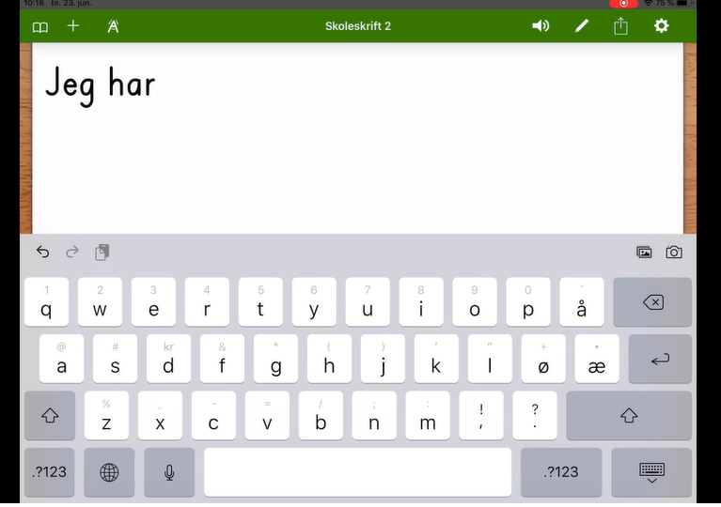
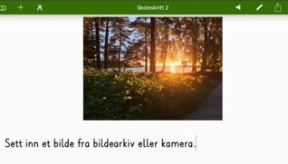
Enkelt skriveverktøy med lydstøtte

Slide 32
Showbie
Har dere foreldre-tilgang til Showbie?
Hva ser dere i Showbie?
Hva bruker barnet Showbie til?
Er det noe som er vanskelig med å bruke Showbie?
Notes:
Dersom noen av deltakerne ikke har foreldretilgang, bør de å hjelp til det.
Du trenger en kode for å få tilgang til informasjon fra skolen på Showbie. Du får koden av læreren enten på ark eller på e-post.
Du kan laste ned Showbie-appen gratis fra App Store e.l. eller besøke showbie.com i nettleseren din
Velg «Registrer deg»
Angi navnet ditt, e-postadressen og lag et passord. Trykk på registrer deg.
Angi foreldrekoden din. Trykk på «Legg til elev».
Når foreldre oppretter sin foreldrekonto får de kun lesetilgang. Det betyr at foreldre ikke kan kommentere oppgaver eller legge til filer, men de vil ha muligheten til å se elevens oppgaver, innleveringsfrister og karakterer. I Showbie legger læreren ut ukeplaner, lekser, oppgaver og viktige beskjeder.
Læreren kan også legge ut tilbakemeldinger til hver enkelt elev. Showbie kan brukes til både skriftlige og muntlige oppgaver.
Foreldre får tilgangskode fra læreren og har tilgang til lekserommet. Dette må gjøres fra mobilen eller foreldrenes iPad.

Slide 33
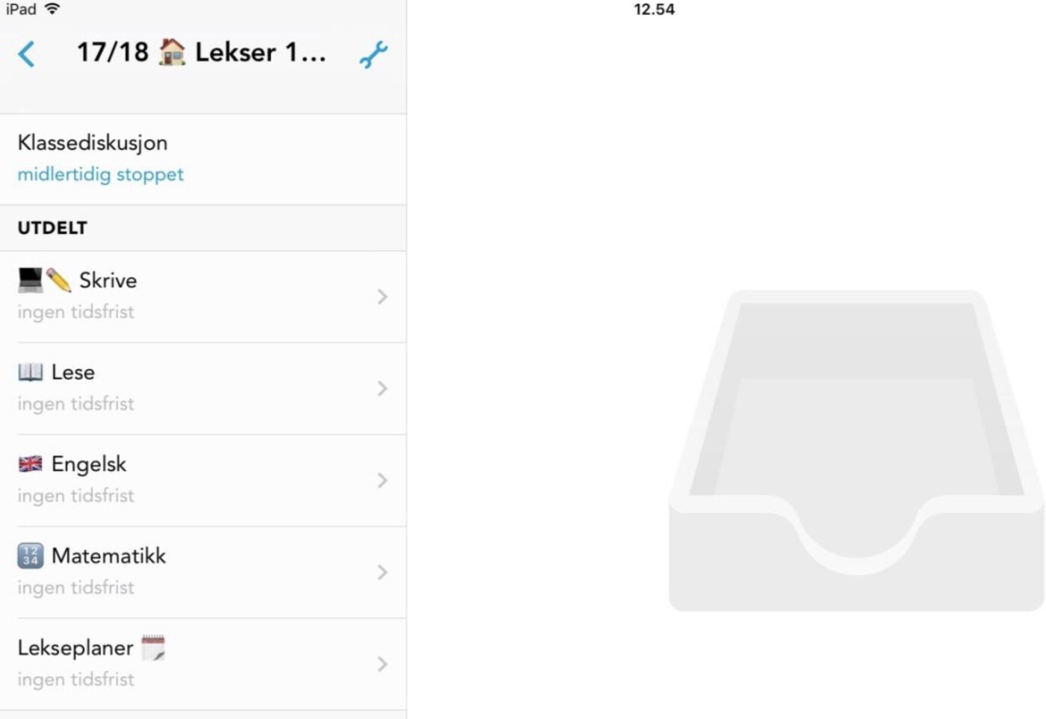
Showbie, skole🎒- og lekserom🏠
Notes:
- På det venstre bildet ser vi to klasser; på skolen og lekser. I lekserommet finner barna lekser til de ulike fagene. Det er ganske vanlig at ukeplanen ligger i dette rommet. Vise hvor de finner ukeplan! Be dem finne barnas ukeplan

Slide 34
Notes:
Som standard har foreldre tilgang til elevens portefølje. (Det som lærer vil dele med foreldrene….. )
Her kan både lærere og elever legge inn oppgaver, tester og andre ting som de vil ta vare på eller som de er ekstra fornøyde med.
Forklaring til bildet:
KM=forelders initialer
Barnets navn og bilde
Porteføljen er merket med gul stjerne

Slide 35
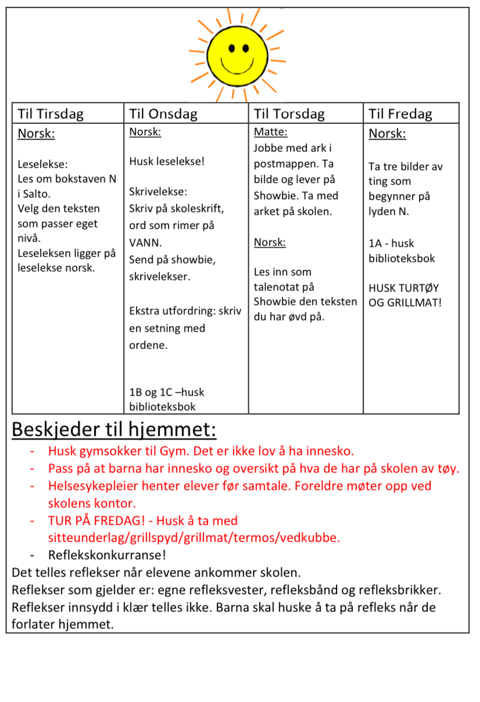
Ukeplan
Har dere sett ukeplanen til barna deres i Showbie?
Notes:
Målet er at deltakere skal vite hva en ukeplan er og hvor den ligger.
- Vet alle hva en ukeplan er?
- Hva slags informasjon finner man på en ukeplan?
- Hvor finner dere ukeplanen?
- Er det vanskelig å forstå?
Hva gjør du dersom du ikke forstår ukeplanen?
Ukeplanen ligger i Showbie og gir informasjon om hva som skal skje gjennom hele uken på skolen:
Lekser
Konkrete mål om hva barna skal lære
Aktiviteter på skolen
Viktige beskjeder til foreldre
Ny ukeplan hver uke!

Slide 36
Foreldre-skolesamarbeid
Notes:
Viktigst: Skape motivasjon hos foreldre til å forstå, be om hjelp til å forstå! (De kan ikke nødvendigvis forstå alt som står her).
Kursholder kan stille noen spørsmål om det som står på ukeplanen. For eksempel: Hva skjer på fredag? Hva er viktig for deg som forelder å huske denne uken? Hva betyr klær etter vær?
Hva skjer om barnet ditt kommer på skolen uten turmat og turklær? Veldig uheldig – viser hvor viktig det er å lese timeplan
Fokuset bør ligge på at det er viktig å lese beskjedene på ukeplanen.

Slide 37
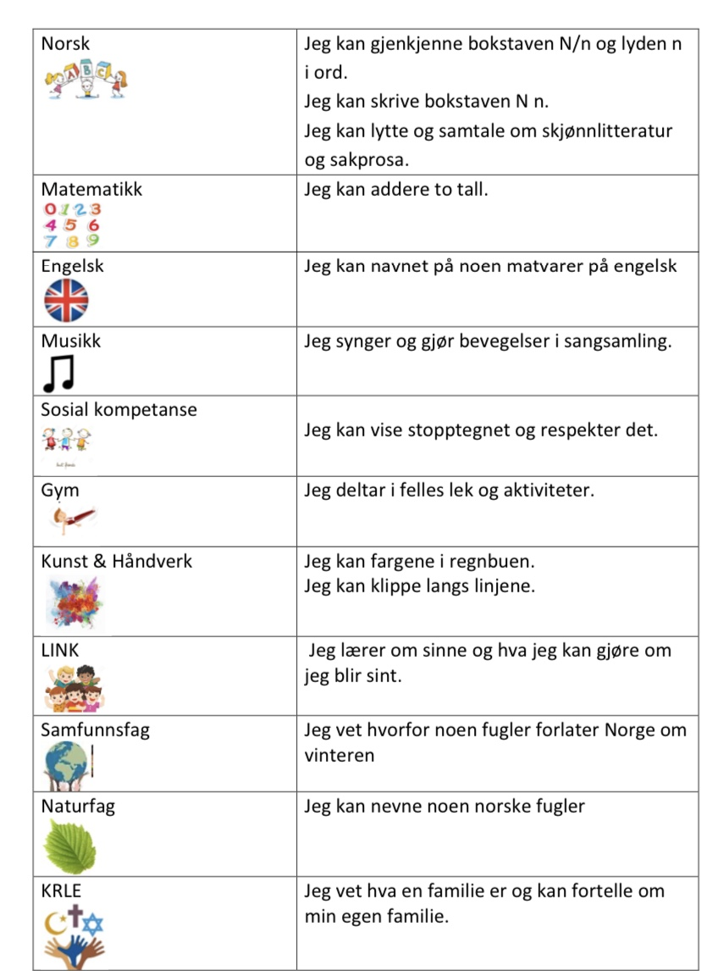
Hva eleven skal lære?
Notes:
EKSEMPEL på ukeplan.
Kursholder kan be deltakerne fortelle om målene i et av fagene.
- Det legges ut nytt mål for hvert fag hver uke. Målene hjelper elever å holde fokus på et bestemt tema og gir foreldre mulighet til å snakke om det hjemme slik at barnet reflekterer over det som blir sagt på skolen.

Slide 38
Viktige beskjeder til foreldrene
Hva er eksempler på viktige beskjeder til foreldrene?
Notes:
Sjekk ukeplan i starten av hver uke slik at du har tid å skaffe
Dette er foreldres ansvar
Husk matpakke- turmat
Riktige klær – sjekk været = hva gjør du hvis du ikke har riktige klær?
Lade nettbrett
Møter på skolen
Husk refleks i høst – hva er refleks

Slide 39
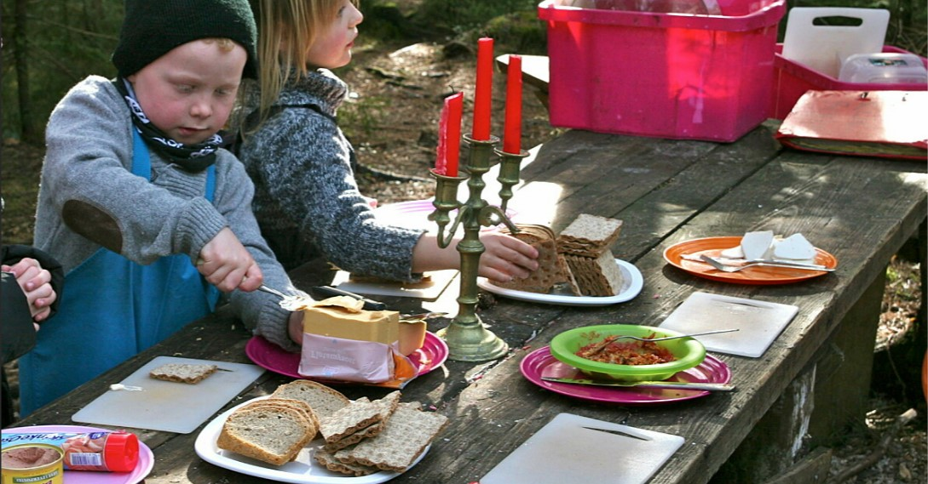
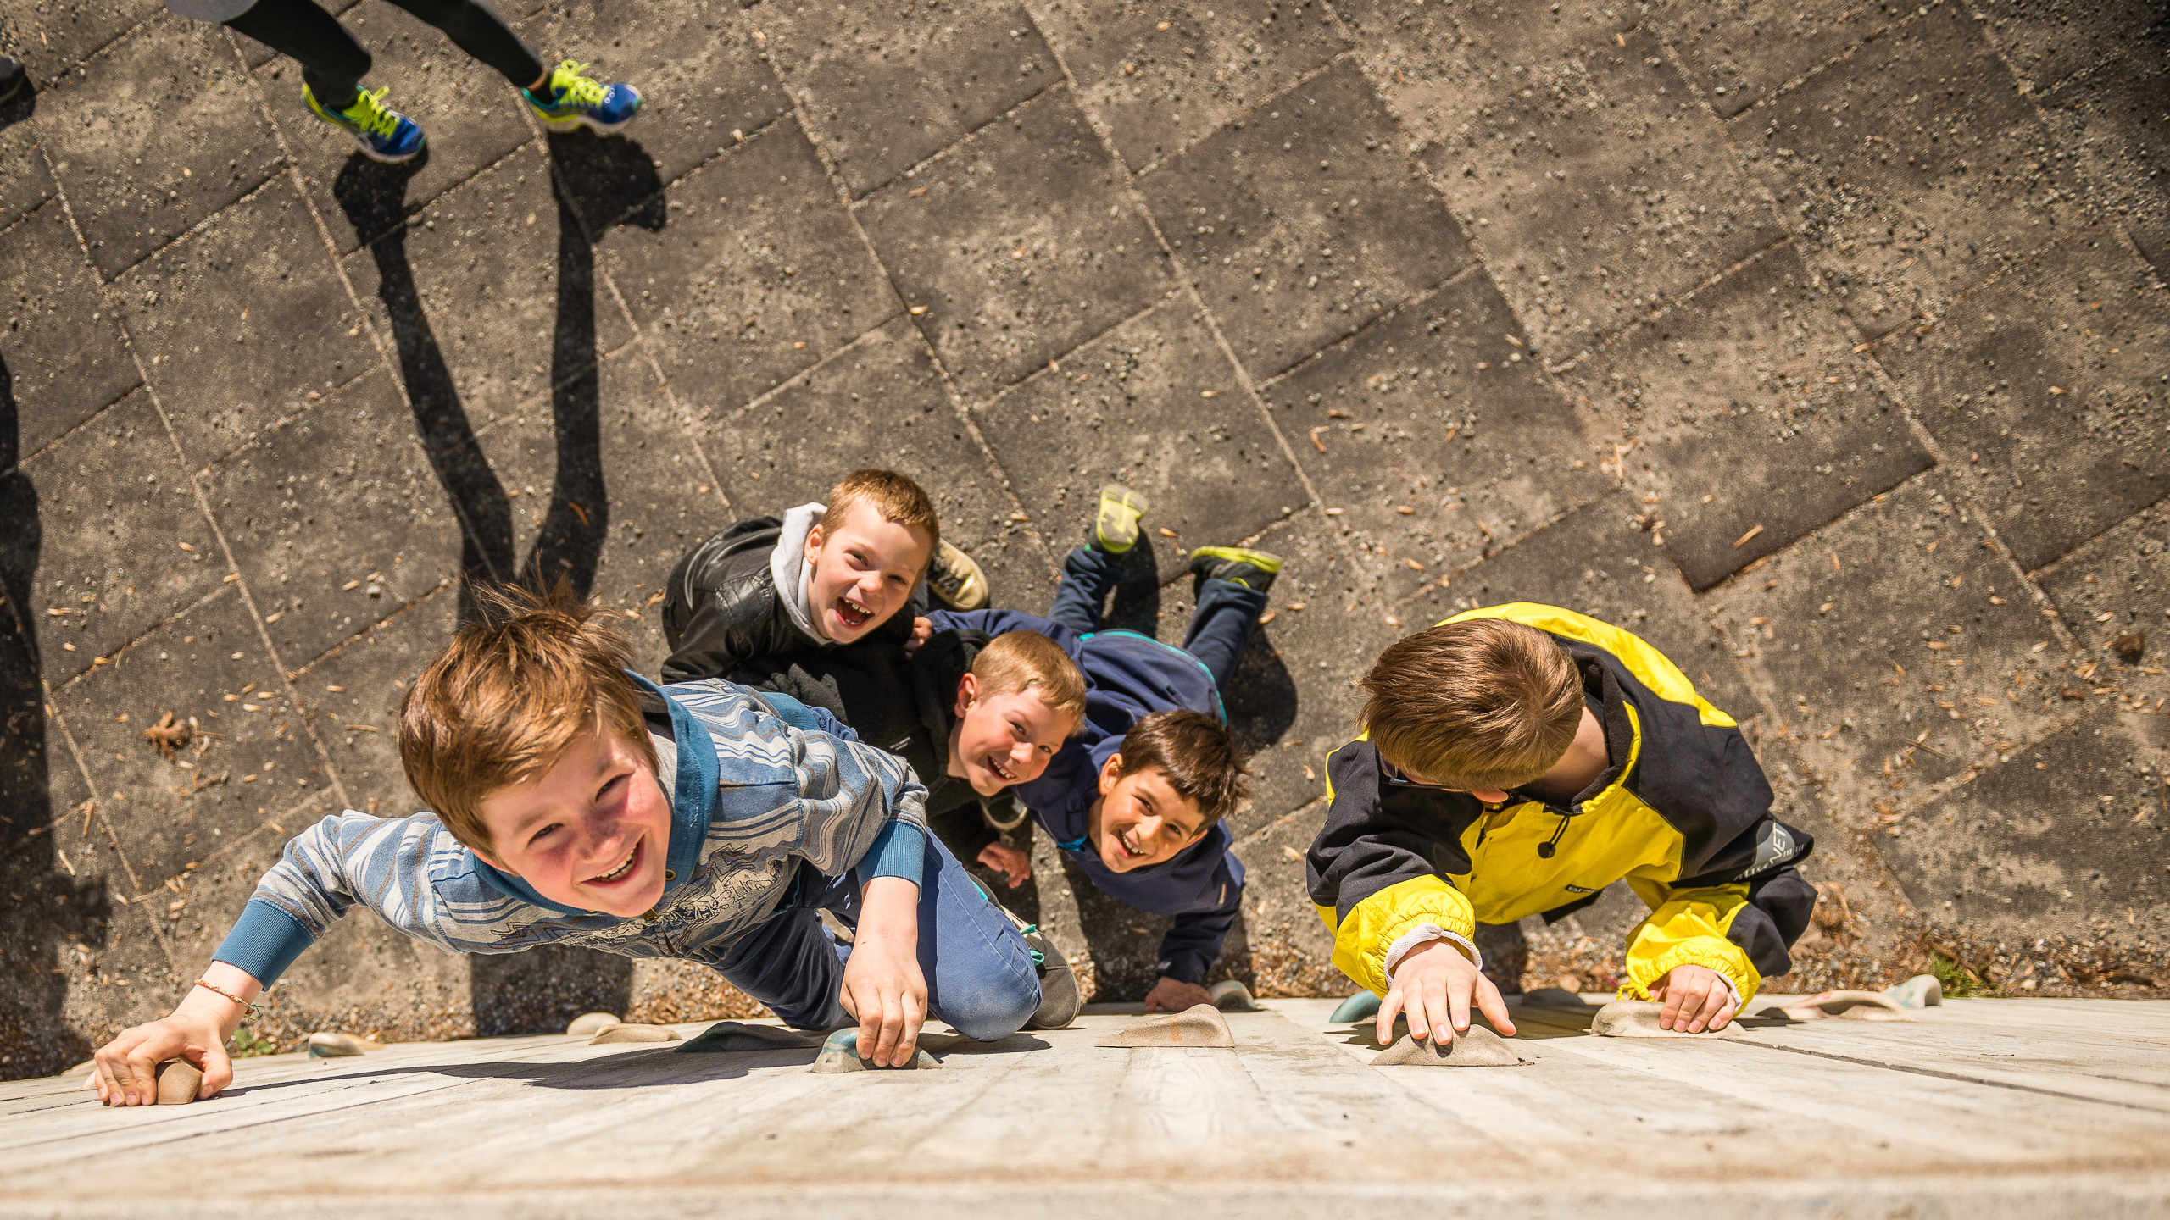
Snakk sammen
Hva gjør barna på SFO?
Går barna deres på SFO?
Hvorfor/hvorfor ikke?
Foto: utdanningsnytt.no
FOTO: Bærum kommune, Tom Atle Bordevik
Notes:
Samtale i grupper. Oppsummere i plenum etterpå. Hvorfor er det viktig å gå på SFO? SFO er ikke gratis i alle kommuner. Det er mulig søke om redusert betaling.

Slide 40
Hva betyr disse ordene?
Gruppearbeid
Fag
Matte
Naturfag
Kunst og håndverk
Mat og helse
Kroppsøving
Ukeplan
Refleks
Uteskole
Timeplan
Beskjed
Lekser
Turtøy
Gymtøy/gymklær

Slide 41
Hva har du lært i dag?
Notes:
Avslutt med en oppsummering.

